Slide 1
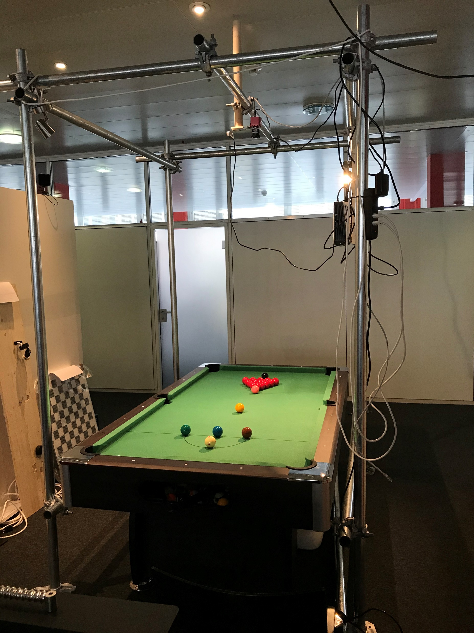
Billiard-AI
Lukas seglias & luca ritz

Slide 2
Idee
Intelligenter Billardtisch
Unterstützung des Spielers

Slide 3
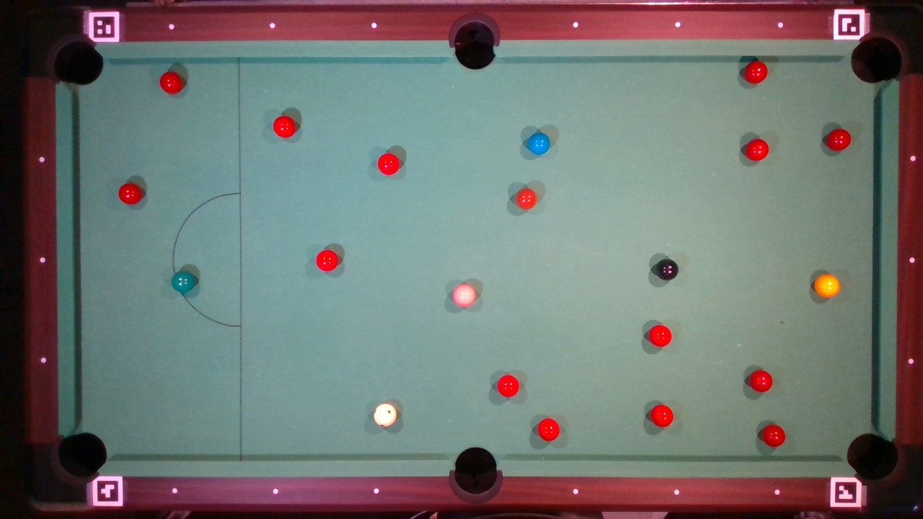

Slide 4
Ziele
Tisch
Detektion
Verarbeitung
Projektion

Slide 5
Kernarbeiten
Aufbau
Detektion
Position in Modellkoordinaten
Anzeige

Slide 6
Aufbau

Slide 7
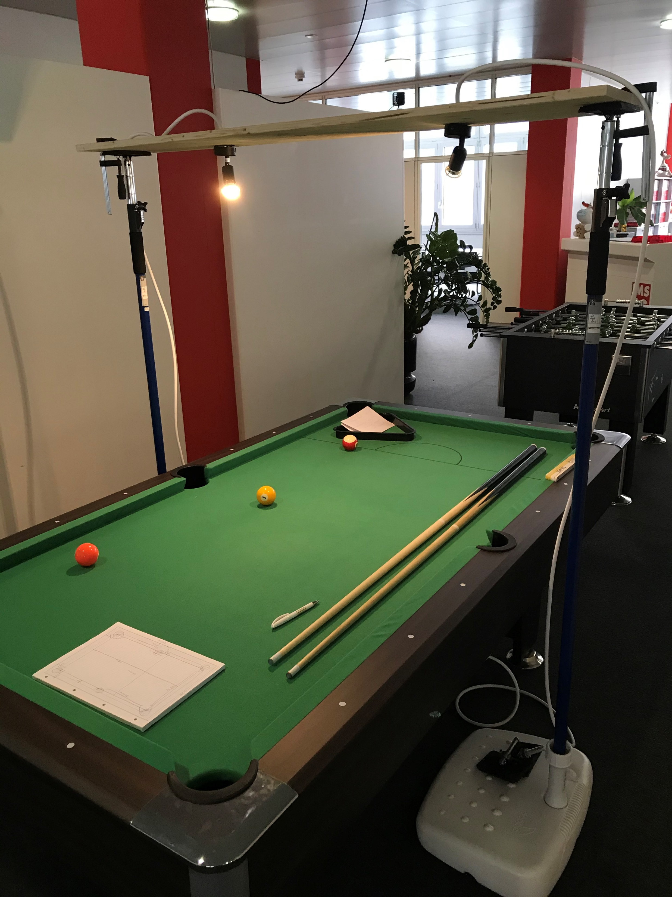

Slide 8
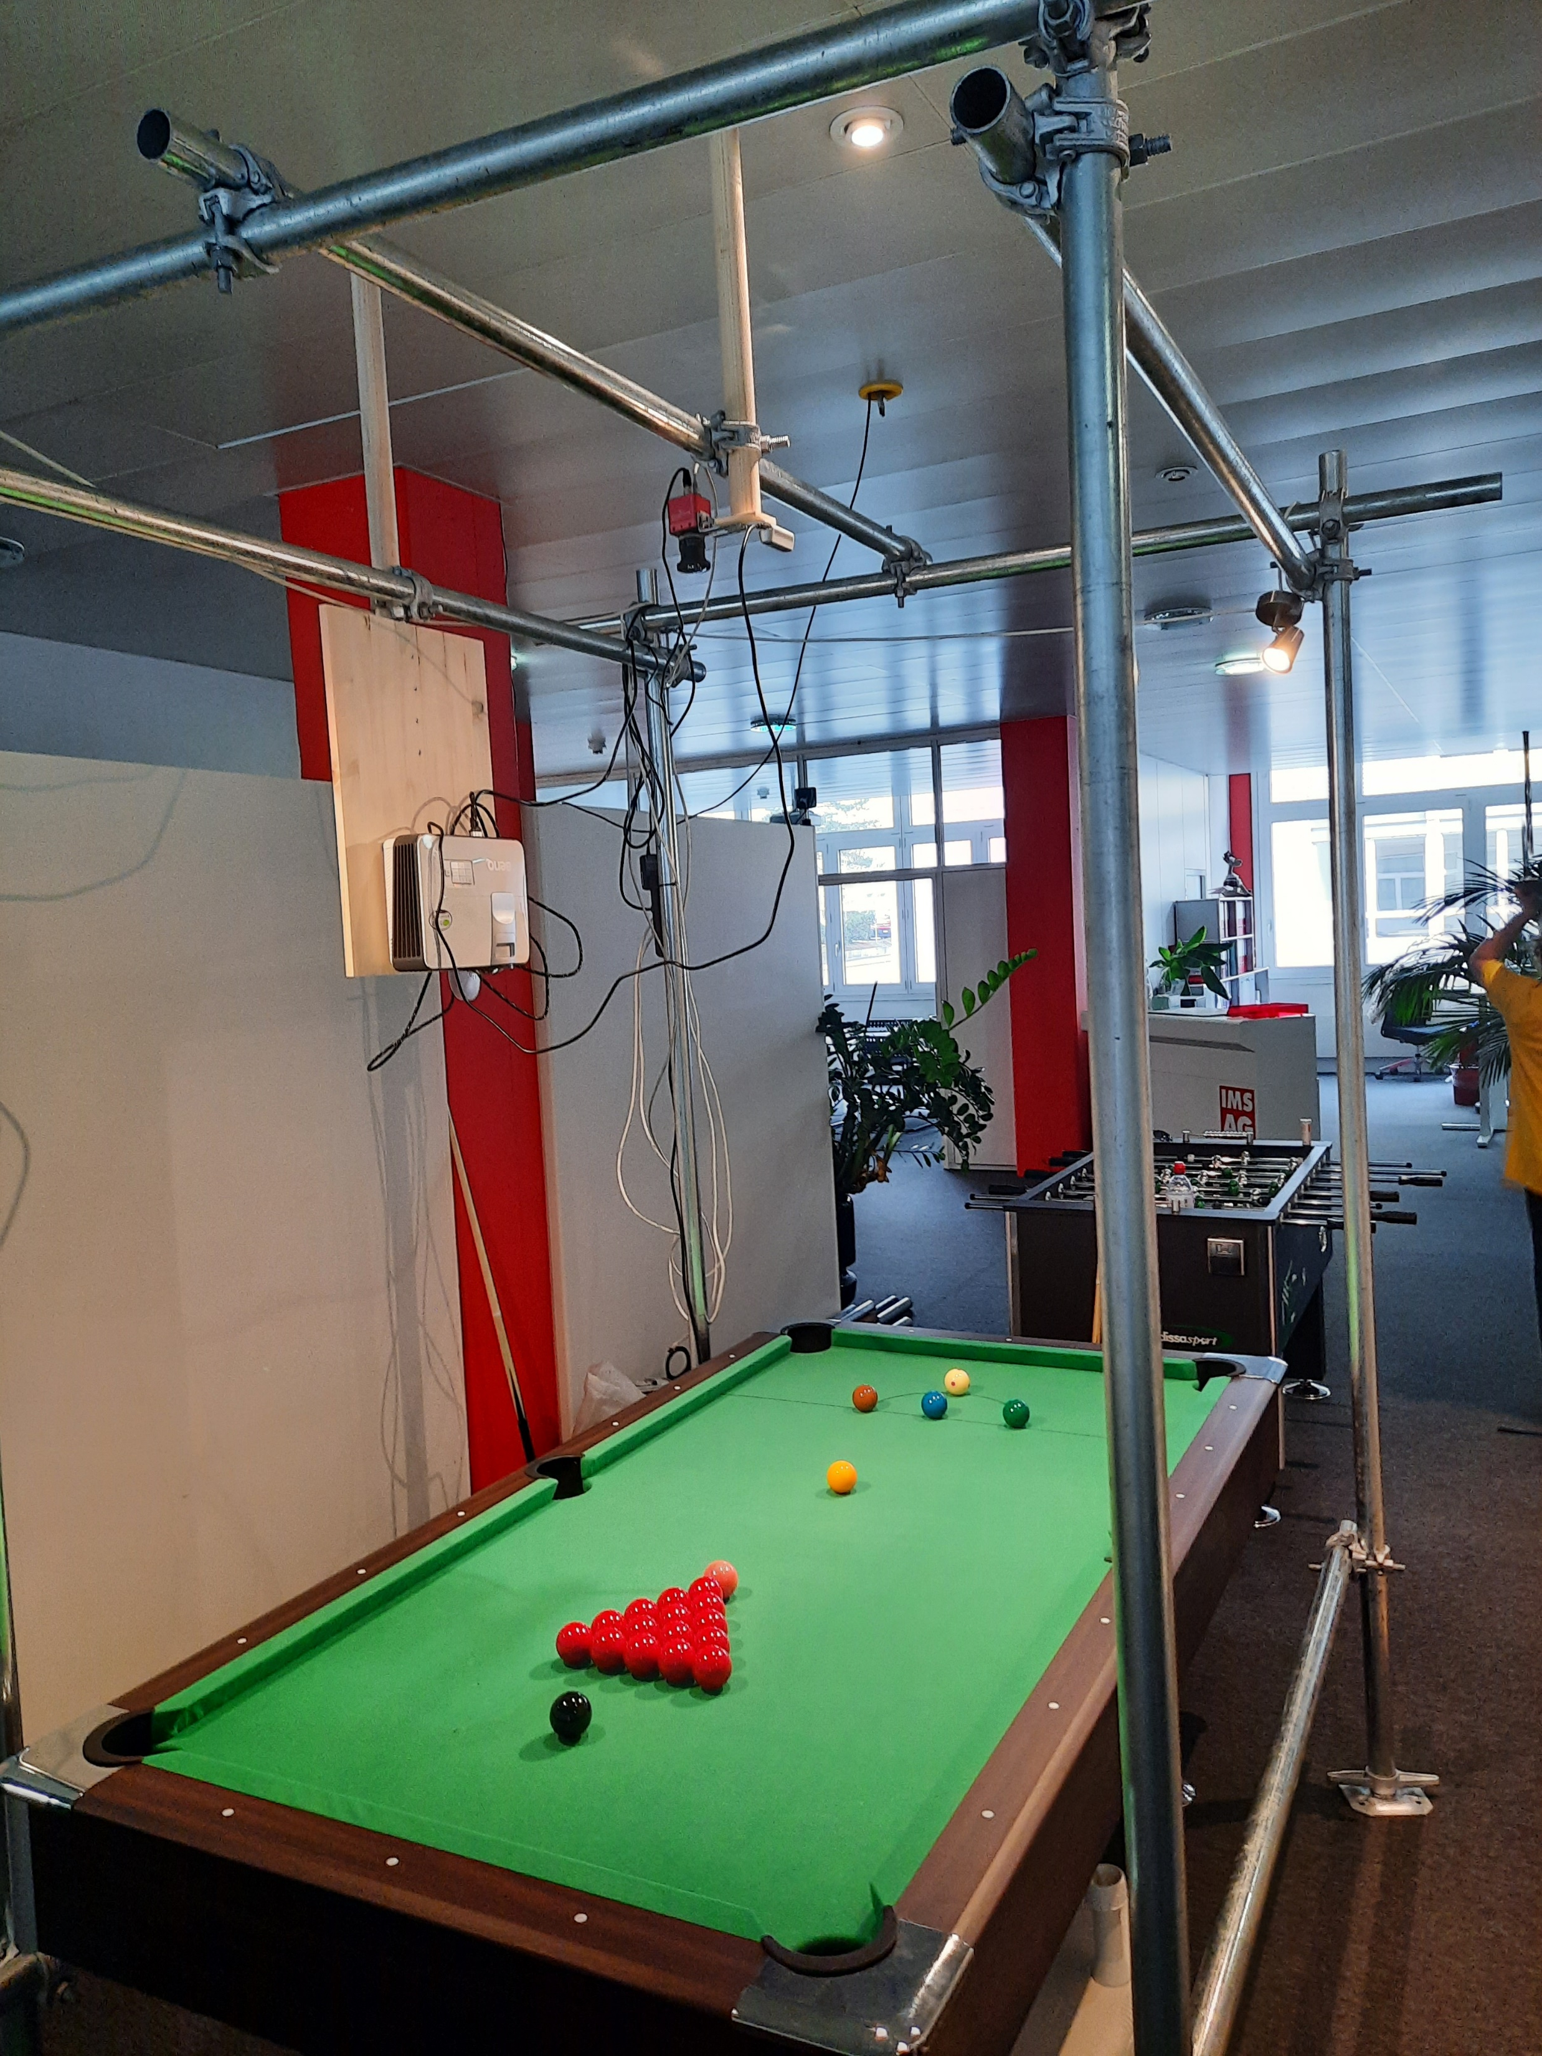

Slide 9
Detektion

Slide 11
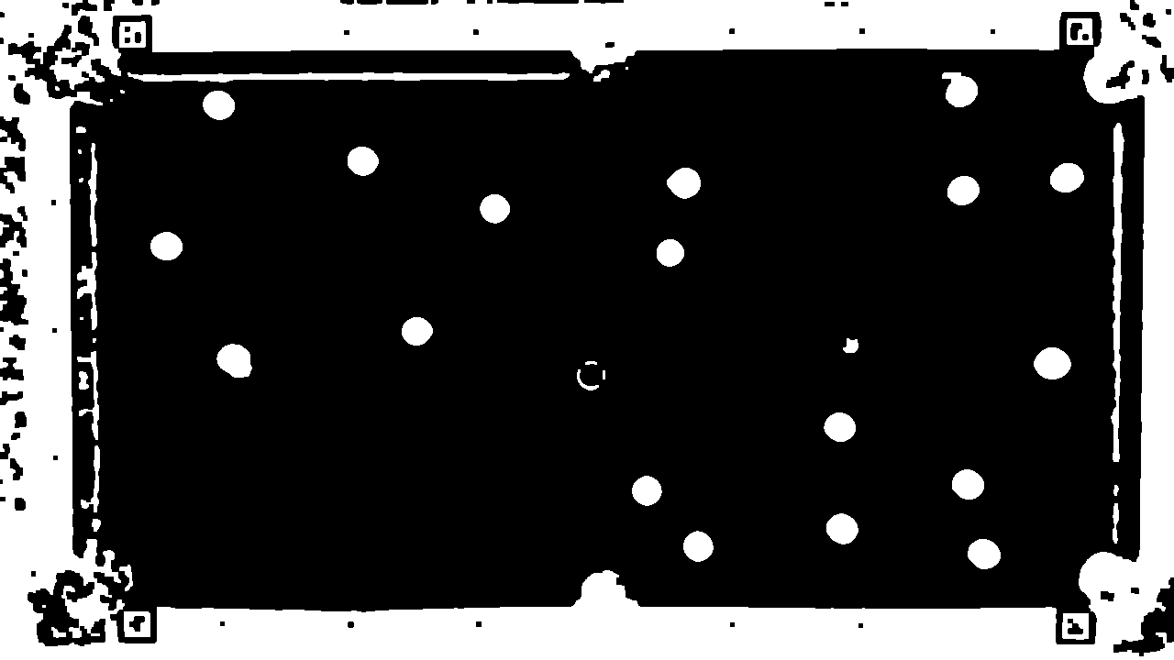

Slide 12
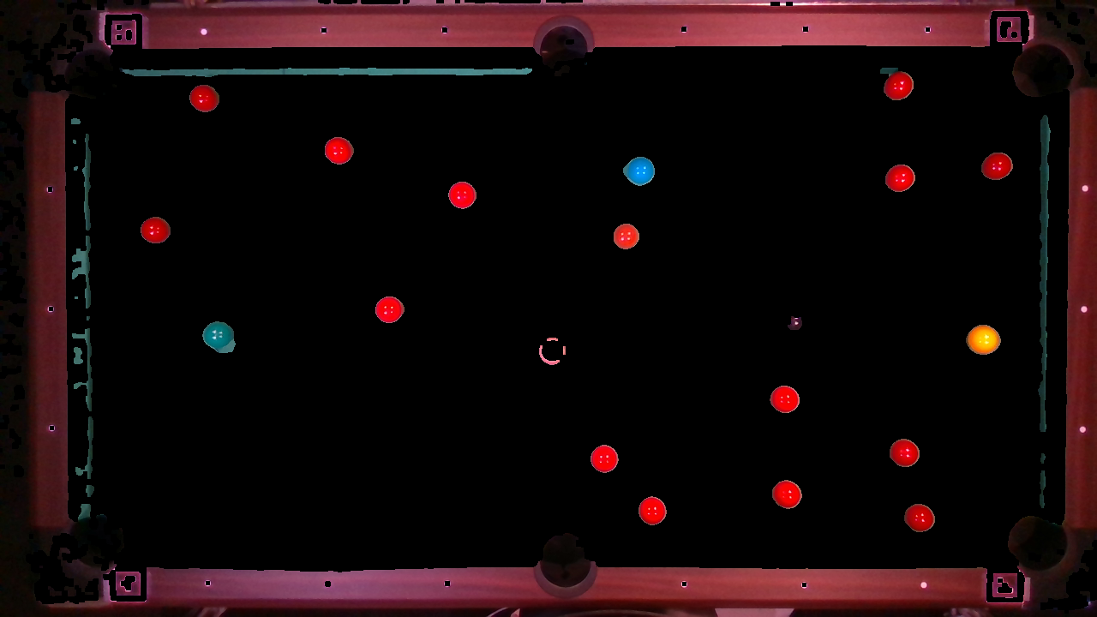

Slide 13
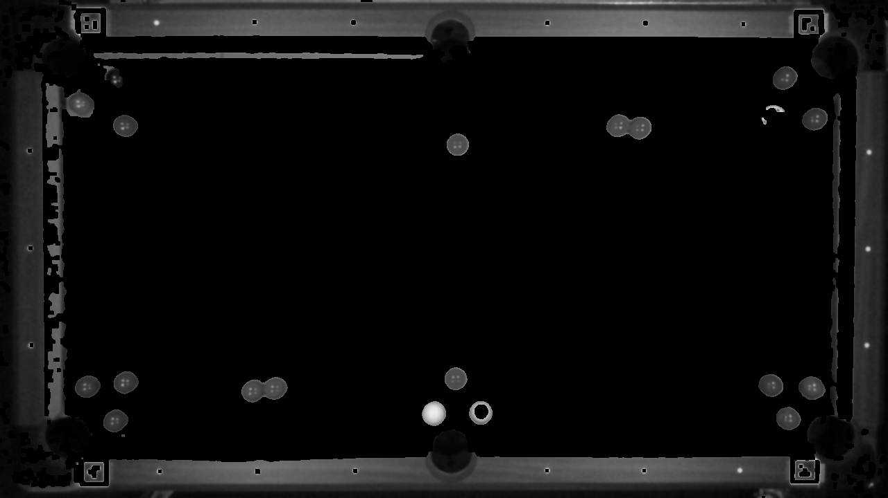

Slide 14


Slide 15
Position in Modellkoordinaten

Slide 16
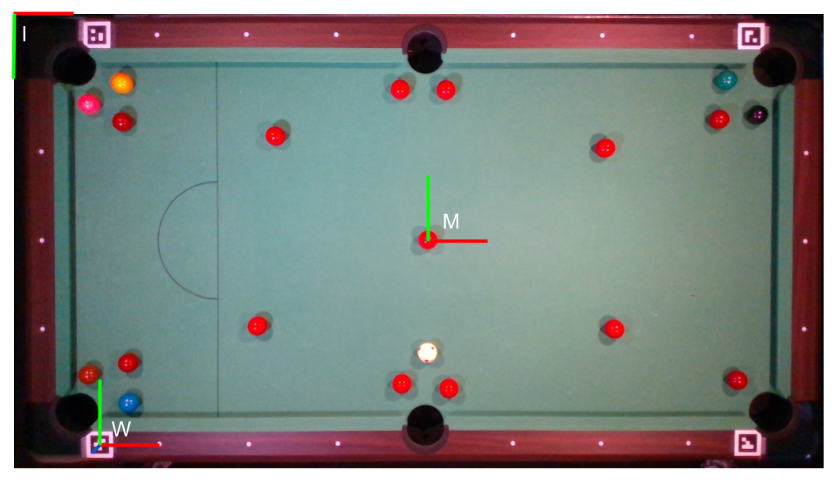

Slide 17
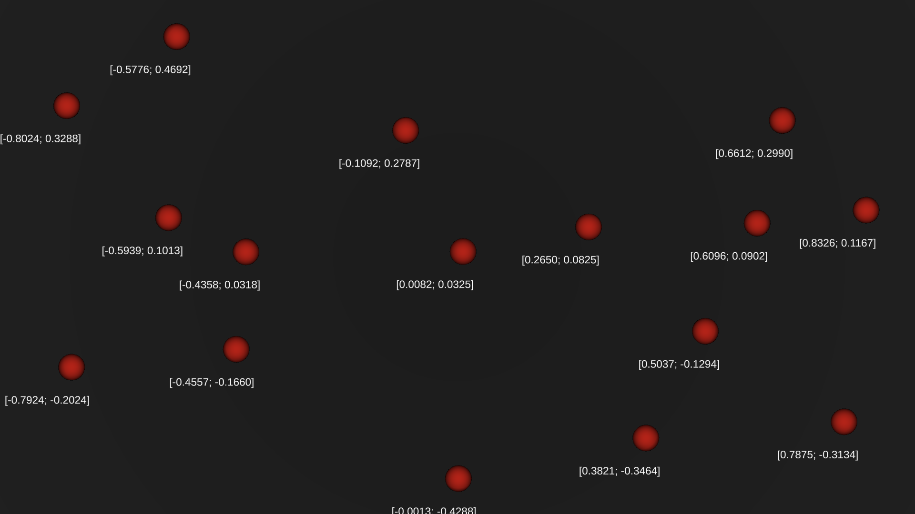
Anzeige
Darstellung der Kugeln sowie des Tischs
Animation eines Spielzugs
Möglichkeit zur Erzeugung eines Spielstands

Slide 18
Resultate
Detektionsgenauigkeit
Übersetzung in Modellkoordinaten
Positionsdetektion
147.361ms ~ 6 FPS

Slide 19
Demo

Slide 20
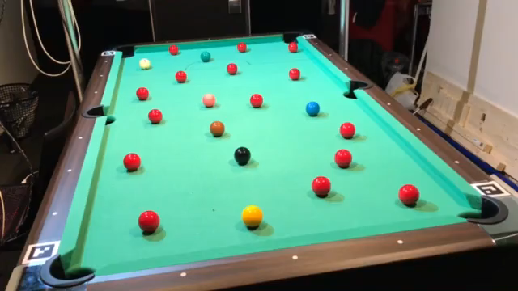

Slide 21
Fazit
Ziele erreicht
Interessante Aufgaben in vielen Bereichen
Mehraufwand

